Slide 1
車車有路、人人有道

Slide 2
被別人擋道？怎麼辦？
http://www.youtube.com/watch?v=I-9qKTHi7Mk

Slide 3
尊重讓道
不同車道，給予不同需求的人使用
尊重大家的道路，就是方便自己，也使自己和他人安全!

Slide 4
禁行機車：快車道
專門給小客車或卡車、貨車、公車使用

Slide 5
大家來找碴!哪裡要改進？

Slide 6
公車專用道
專門給公車使用

Slide 7
大家來找碴!哪裡要改進？

Slide 8
機車專用道：機車優先
專門給機車使用

Slide 9
機車專用和自行車專用要分清楚喔!
自行車專用
機車專用

Slide 10
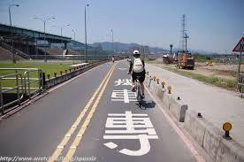
大家來找碴

Slide 11
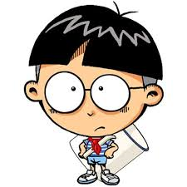
小明可以走在人行道，但要小心有時會有自行車

Slide 12
小明可以走在騎樓

Slide 13
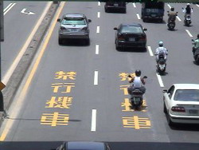
小明可以走在快車道？

Slide 14
小明可以走在自行車道？

Slide 15
小明可以走在機車道？

Slide 16
遊戲時間!

